Slide 1
阳光酒店管理系统
  组长：顾俊
  组员：董丰
  编制日期： 2006.4.15 — 2006.4.27

Slide 2
1.项目背景
△项目名称：阳光酒店管理系统
  △委托单位：清华IT学习认证中心
  △制作小组：华育国际 112301 班
  △主要功能介绍：提供普通二星级酒店的必要功能，可动态的进行与房间信息相关的所有操作，对于宾客，可执行散客和团体开单两种方式，可为宾客预定房间，可为不同的宾客设置不能种类房间的折扣及其优惠设置，本系统可动态显示当前所有房间的信息。

Slide 3
2.模块功能划分及开发者
编号 | 主要模块 | 开发者
Ⅰ | 主界面 | 顾俊
Ⅱ | 系统设置 | 顾俊
Ⅲ | 预订管理 | 董丰
Ⅳ | 营业查询 | 董丰
Ⅴ | 宾客开单 | 顾俊
Ⅵ | 客户管理 | 董丰

Slide 4
3.管理员划分
  管理员和操作员：
    管理员：可对设置的房间类型设置，可设置系统的计费设置
    普通管理员：基本操作

Slide 5
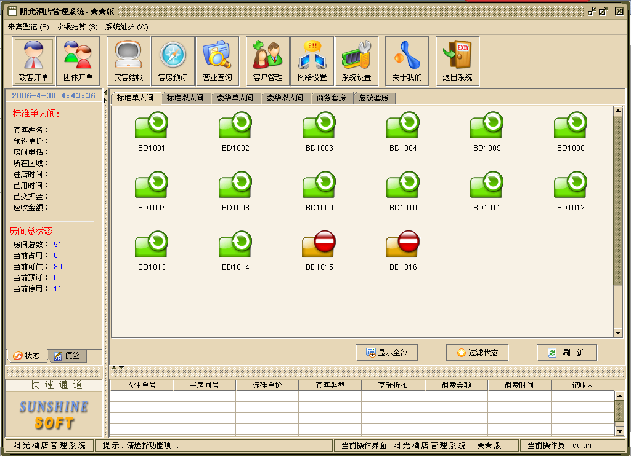
主界面

Slide 6
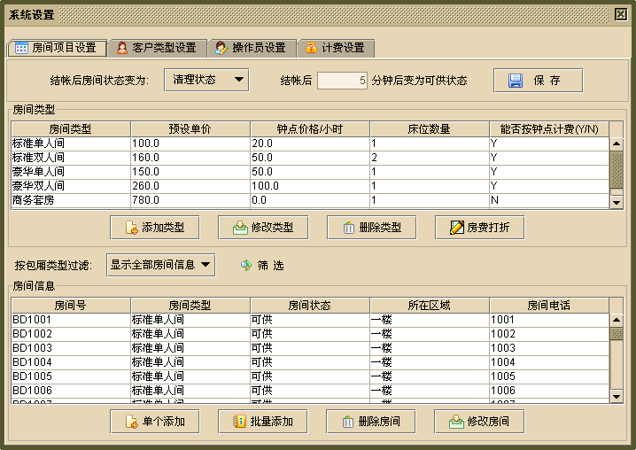
系统设置界面

Slide 7
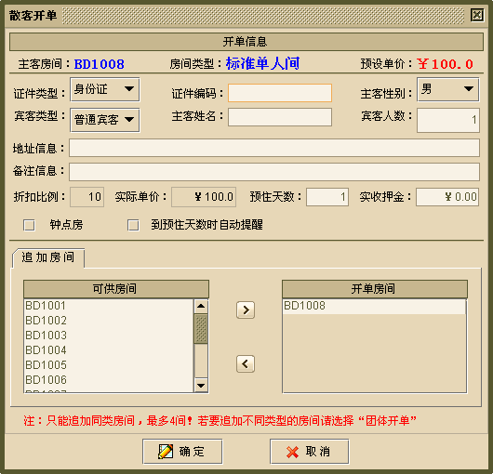
散客开单界面

Slide 8
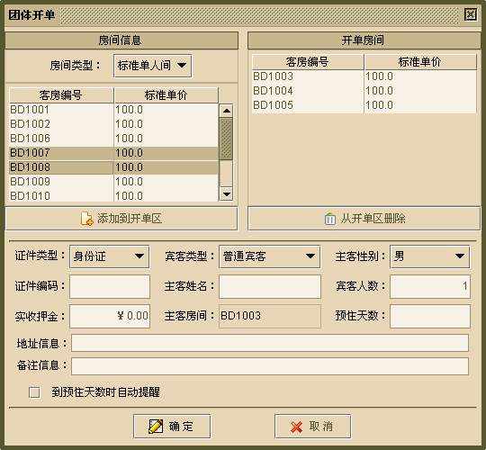
团体开单界面

Slide 9
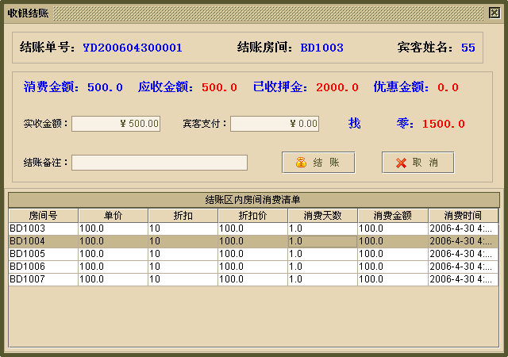
宾客结算界面

Slide 10
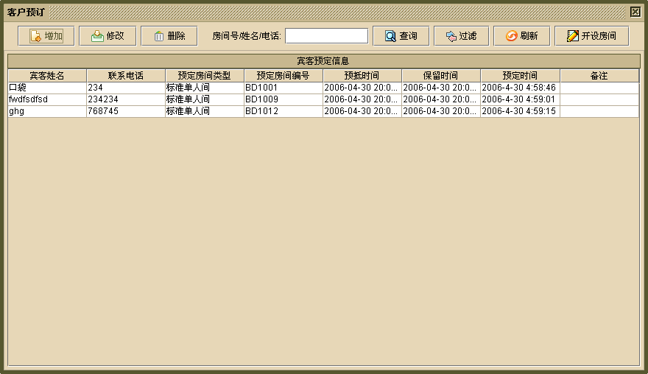
预订管理界面

Slide 11
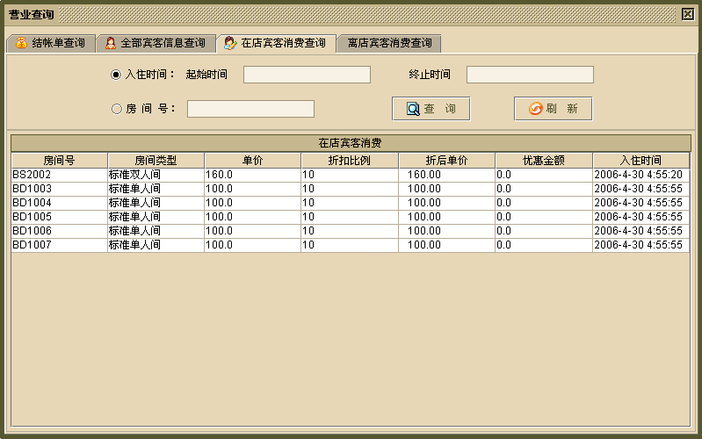
营业查询界面

Slide 12
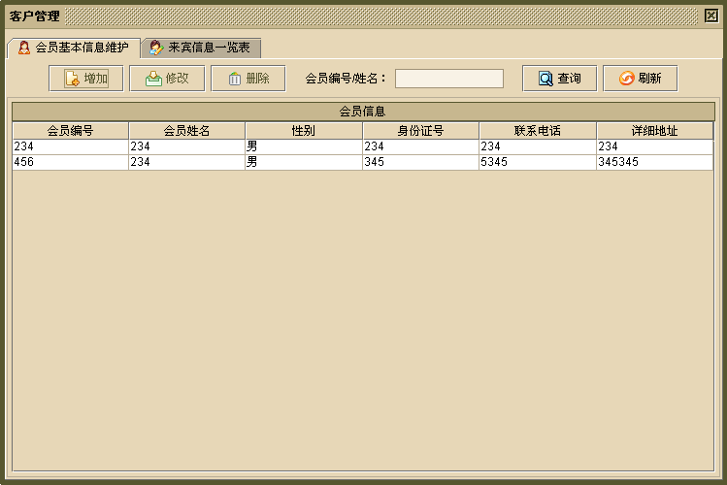
客户管理界面

Slide 13
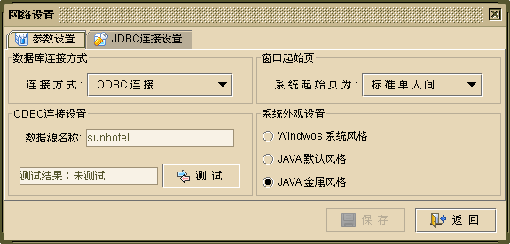
网络设置界面

Slide 14
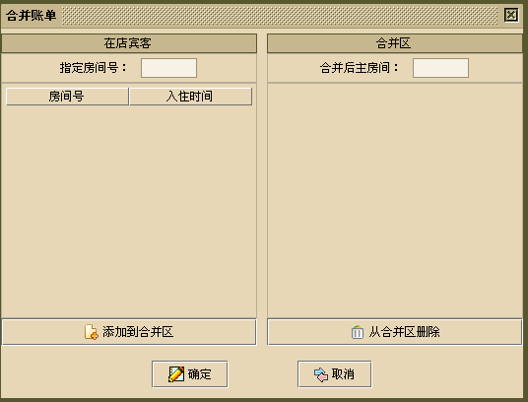
合单界面

Slide 15
致谢
衷心感谢各位老师的悉心教导！
感谢小组成员的团结努力！

Slide 16

憧憬

